Slide 1
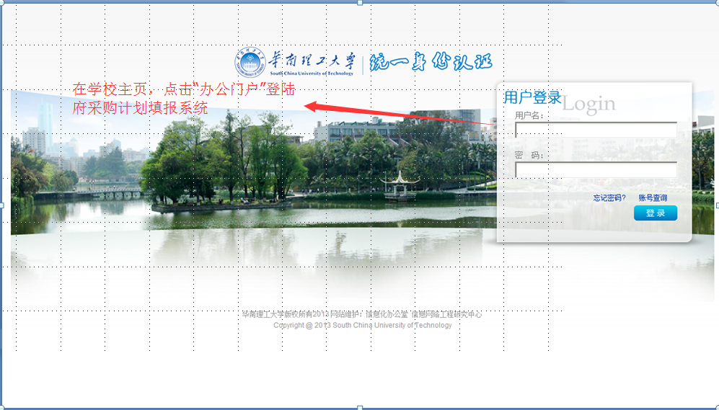
五、政府采购计划填报系统
工程
招标中心

Slide 2
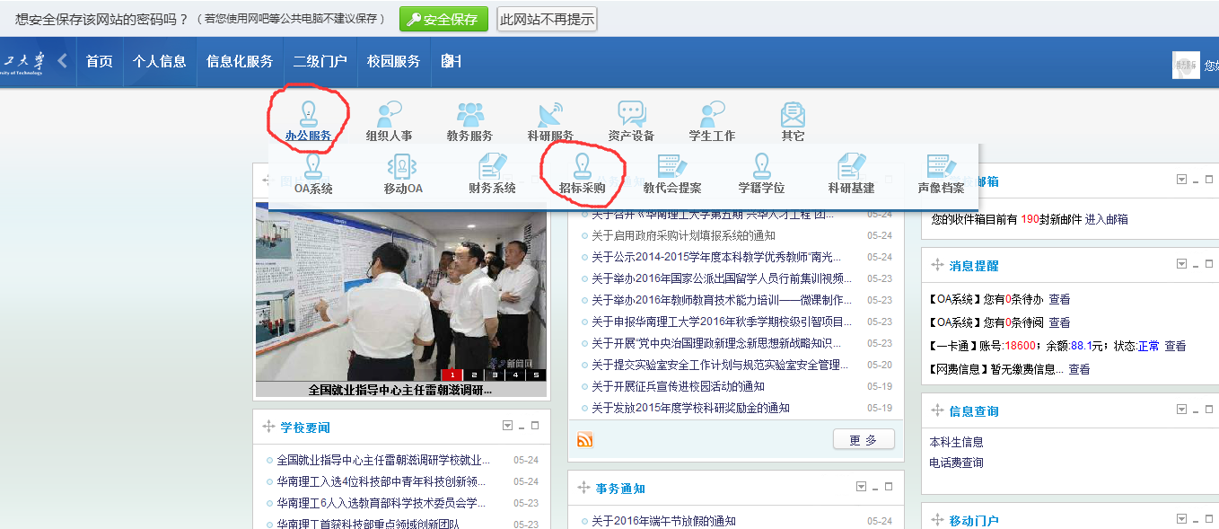
五、政府采购计划填报系统
工程
招标中心

Slide 3
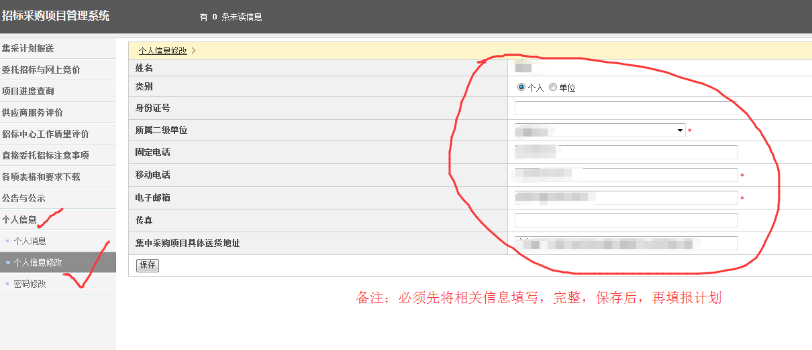
五、政府采购计划填报系统
工程
招标中心

Slide 4
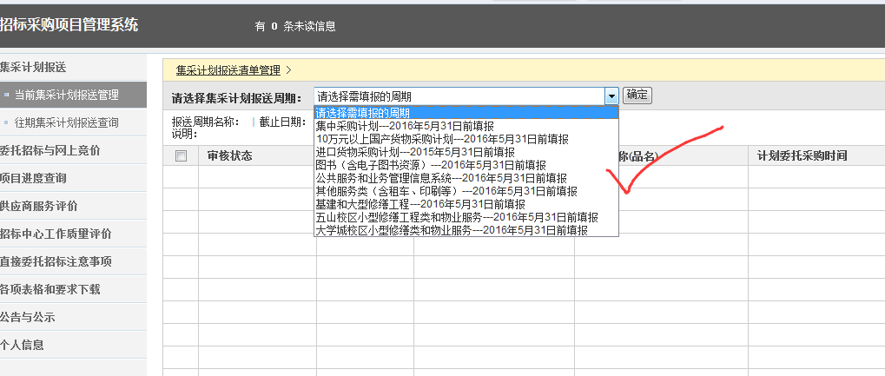
五、政府采购计划填报系统
工程
招标中心

Slide 5
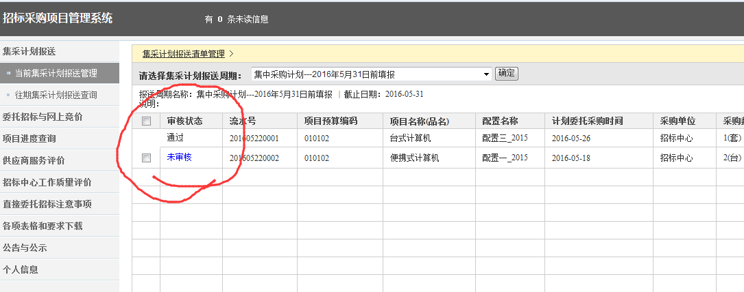
五、政府采购计划填报系统
工程
招标中心

Slide 6
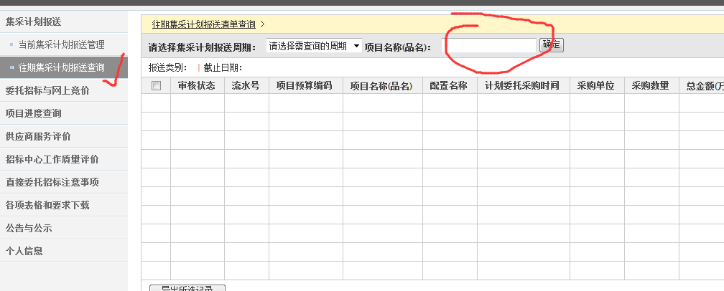
五、政府采购计划填报系统
工程
在该页面查询后，打印采购计划批复页
招标中心

